Slide 1
第八章 概率模型
研究对象受到确定性因素和随机性因素的影响.
随机因素可以忽略
随机因素影响可以简单地以平均值的作用出现
确定性模型
随机因素影响必须考虑
随机性模型
随机模型
概率模型
包含马氏链模型
统计模型

Slide 2

第八章
概率模型
8.1 传送系统的效率
8.2 报童的诀窍
8.3 航空公司的超额售票策略
8.4 作弊行为的调查和估计
8.5 轧钢中的浪费
8.6 博彩中的数学
8.7 钢琴销售的存贮策略
8.8 基因遗传
8.9 自动化车床管理

Slide 3
8.1 传送系统的效率
背景
传送带
挂钩
产品
工作台
工人将生产出的产品挂在经过他上方的空钩上运走,若工作台数固定,挂钩数量越多,传送带运走的产品越多.
在生产进入稳态后，给出衡量传送带效率的指标，研究提高传送带效率的途径.

Slide 4
问题分析
进入稳态后为保证生产系统的周期性运转，应假
定工人们的生产周期相同，即每人做完一件产品
后，要么恰有空钩经过他的工作台，使他可将产
品挂上运走，要么没有空钩经过，迫使他放下这
件产品并立即投入下件产品的生产.
可以用一个周期内传送带运走的产品数占产品
总数的比例作为衡量传送带效率的数量指标.
工人们生产周期虽然相同，但稳态下每人生产
完一件产品的时刻不会一致，可以认为是随机
的，并且在一个周期内任一时刻的可能性相同.

Slide 5
模型假设
1）n个工作台均匀排列，n个工人生产相互独立，
生产周期是常数；
2）生产进入稳态，每人生产完一件产品的时刻在
一个周期内是等可能的；
3）一周期内m个均匀排列的挂钩通过每一工作台
的上方，到达第一个工作台的挂钩都是空的；
4）每人在生产完一件产品时都能且只能触到一只
挂钩，若这只挂钩是空的，则可将产品挂上运走；
若该钩非空，则这件产品被放下，退出运送系统.

Slide 6
模型建立
定义传送带效率为一周期内运走的产品数（记作s,
待定）与生产总数 n（已知）之比，记作 D=s /n
为确定s，从工人考虑还是从挂钩考虑，哪个方便？
若求出一周期内每只挂钩非空的概率p，则 s=mp
如何求概率
设每只挂钩为空的概率为q，则 p=1-q
设每只挂钩不被一工人触到的概率为r，则 q=r^{n}
设每只挂钩被一工人触到的概率为u，则 r=1-u
一周期内有m个挂钩通过每一工作台的上方
u=1/m
p=1-(1-1/m)^{n}
D=m[1-(1-1/m)^{n}]/n

Slide 7
模型解释
传送带效率(一周期内运走产品数与生产总数之比）
m
1
D
=
[
1
−
(
1
−
)
n
]
n
m
若(一周期运行的)挂钩数m远大于工作台数n, 则
定义E=1-D (一周期内未运走产品数与生产总数之比）
当n远大于1时, E ≈ n/2m ~ E与n成正比，与m成反比
若n=10, m=40,
D≈87.5% (89.4%)
提高效率的途径：
增加m
复习题

Slide 8
8.2 报童的诀窍
报童售报：买进价2元，零售价4元，退回价1元.
问题
售出一份赚 2元；退回一份赔 1元.
每天买进多少份报纸零售才能使收入最大？
买进太多→卖不完退回→赔钱
存在一个合适的买进量
分析
买进太少→不够销售→赚钱少
取决于每天卖出多少份报纸.
每天需求量随机
每天收入随机
可得到需求量的随机规律
优化问题的目标函数应是长期的日平均收入
等于每天收入的期望

Slide 9
与报童售报相同类型的实际问题
面包店每天清晨烘烤一定数量的面包出售，卖出一只获利若干，未卖出的面包因处理而赔钱.
已知需求量的概率分布，确定每天烘烤面包的数量，以得到最高的日均利润.
出版社每年都要重印一次教科书，按照过去的销售记录，可以给出今年需求量的概率分布.
供过于求会因占用资金及廉价处理而蒙受损失，若供不应求，为保证学生用书必须临时加印导致成本增加. 怎样确定今年的印刷数量.

Slide 10
与报童售报相同类型的实际问题
已知某种商品在供过于求和供不应求时所带来的收益或损失，已知需求量的概率分布，确定商品的数量使得平均利润最高.
离散型需求下的报童售报模型
售出100份报纸获利200元，退回100份损失100元.
报童售报离散型需求的概率分布
需求量(100份) | 0 | 1 | 2 | 3 | 4 | 5
概率 | 0 | 0.1 | 0.3 | 0.4 | 0.1 | 0.1
报童应买进多少份报纸, 才能获得最高的日均利润？

Slide 11
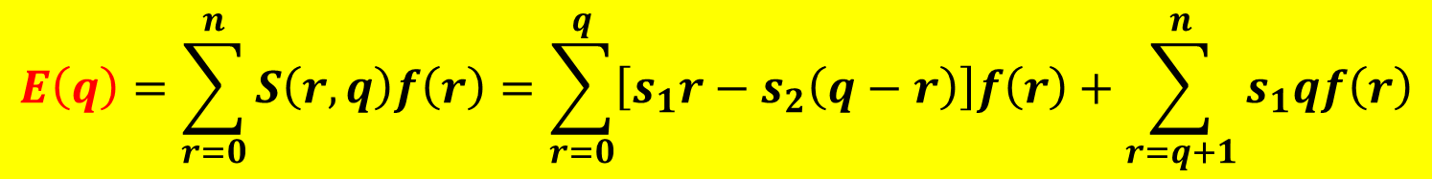
离散型需求下的报童售报模型
每天买进q (⨉100)份报纸.
假设
售出100份获利s₁ ,退回100份损失s₂.
每天需求量(100份) r 的概率 f(r), r=0,1,…,n
建模
供不应求
q<r
售出获利 s₁q
没有损失
供过于求
r≤q
售出获利 s₁r
退回损失s₂(q−r)
一天的利润
$$E\left(q\right)=\sum_{r=0}^{n}{S\left(r,q\right)f\left(r\right)=\sum_{r=0}^{q}{\left[s_{1}r−s_{2}\left(q−r\right)\right]f\left(r\right)+\sum_{r=q+1}^{n}{s_{1}qf\left(r\right)}}}$$
已知s₁, s₂, f(r), 求买进数量q 使日均利润E(q)最大.

Slide 12



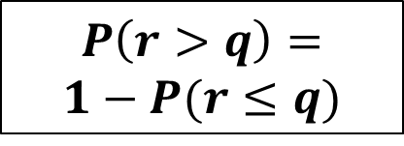
离散型需求下的报童售报模型
求解
分析q增加时 从E(q)到E(q+1)的变化
若q < r, \
$$E\left(q+1\right)−E\left(q\right)=s_{1}$$
$$E\left(q+1\right)−E\left(q\right)=−s_{2}$$
若q ≥ r,
$$E\left(q+1\right)−E\left(q\right)=s_{1}P\left(r>q\right)−s_{2}P(r≤q)$$
$$P\left(r>q\right)=$$
$$1−P(r≤q)$$
$$=s_{1}−{{(s}_{1}+s}_{2})P(r≤q)$$
E(q)的最大值在E(q+1) ─E(q)由正变负时达到.
不等式 成立的最小q使E(q)达到最大.

Slide 13
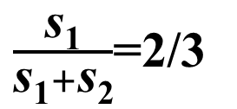
使
离散型需求下的报童售报模型
不等式 成立的最小q使E(q)达到最大.
售出100份获利s₁ =200 , 退回100份损失s₂ =100.
$\frac{\text{s}\text{1}}{\text{s}\text{1}+\text{s}\text{2}}$=2/3
需求量 r | 0 | 1 | 2 | 3 | 4 | 5
概率f(r) | 0 | 0.1 | 0.3 | 0.4 | 0.1 | 0.1
使 成立的最小值是q=3.
每天购进300份报纸可使日均利润E(q)达到最大
将q=3 代入E(q)表达式计算，得最大值E(q)=450元.

Slide 14
连续型需求下的报童售报模型
问题
如果报纸需求量以1份为单位，份数很多时将其视为连续型随机变量，用概率密度描述更为方便.
设需求量服从正态概率分布N(260,50²).
报童售出1份报纸获利2元, 退回1份损失1元.
报童应买进多少份报纸, 才能获得最高的日均利润？

Slide 15
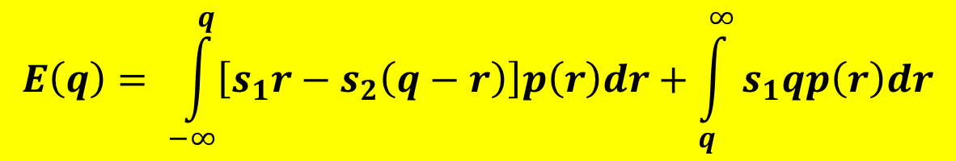
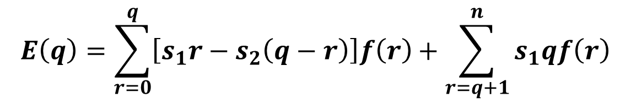
连续型需求下的报童售报模型
建模
p(r) ~ 报纸需求量的概率密度函数.
q ~ 买进数量，s₁=2, s₂=1.
$$E\left(q\right)=\sum_{r=0}^{q}{\left[s_{1}r−s_{2}\left(q−r\right)\right]f\left(r\right)+\sum_{r=q+1}^{n}{s_{1}qf\left(r\right)}}$$
$$E\left(q\right)= \int_{−∞}^{q}{\left[s_{1}r−s_{2}\left(q−r\right)\right]p\left(r\right)dr+\int_{q}^{∞}{s_{1}qp\left(r\right)dr}}$$
已知s₁, s₂, p(r), 求买进数量q 使日均利润E(q)最大.

Slide 16
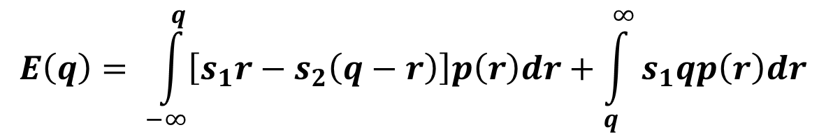
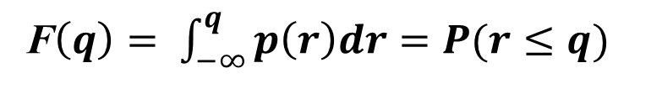
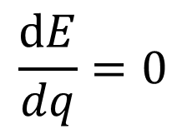
连续型需求下的报童售报模型
$$E\left(q\right)= \int_{−∞}^{q}{\left[s_{1}r−s_{2}\left(q−r\right)\right]p\left(r\right)dr+\int_{q}^{∞}{s_{1}qp\left(r\right)dr}}$$
求导数注意：
E(q)的被积函数和上下限均含变量q.
求解
$$\frac{dE}{dq}=0$$
r的概率分布函数
F$\left(q\right)= \int_{−∞}^{q}{p\left(r\right)dr=P(r≤q) }$
与离散型 一致.

Slide 17
连续型需求下的报童售报模型
求解
s₁=2, s₂=1
F(q)=2/3
已知需求量服从正态概率分布N(260,50²).
利用Matlab软件的逆正态分布函数命令 x = norminv (p, mu, sigma)
p=2/3, mu=260, sigma=50.
x=281.5409
每天购进282份报纸能获得最高的日均利润.

Slide 18
连续型需求下的报童售报模型
分析
p(r)~需求概率密度曲线
P ~ 虚线r=q左边曲线下的面积
E(q)达到最大的q值应使曲线p(r)下的面积满足
获利s₁变大, 虚线r=q右移.
损失s₂变大, 虚线r=q左移.

Slide 19

8.3 航空公司的超额售票策略
背景
许多人提前很长时间预订机票，总有旅客因为各种变故不能按时登机.
航空公司为了减少按座位定额售票导致空位运行所蒙受的经济损失，通常采用超额售票策略，每个航班超额多售几张票.
《公共航空运输航班超售处置规范》要求，航班超售时在使用优先乘机规则前应寻找放弃登机的自愿者，向自愿者提供免费或减价航空运输、赠送里程等作为补偿.

Slide 20
问题分析
预订机票而不按时登机旅客的数量是随机变量, 航空公司需要估计出其概率分布.
考虑机票价格、飞行费用、补偿金额等因素，建立一个数学模型来确定超额售票的数量.
在获取最大经济收益的同时，尽量维护社会声誉，避免出现过多旅客无法登机的情况.
经济收益可用机票收入扣除飞行费用和补偿金额后的利润来衡量.

Slide 21
问题分析
社会声誉可以用因飞机满员而无法登机的旅客限制在一定数量为标准.
由于订票旅客是否按时前来登机是随机变量，经济收益和社会声誉的指标都应该在平均意义或概率意义下衡量.
两目标优化问题的解决步骤：先分析经济收益，以收益最大为目标确定超额售票的数量，再考虑如何维护社会声誉.

Slide 22
经济收益最大的超额售票模型
假设
1. 飞机容量为n，超额售票数量为q，已订票的
n+q位旅客中不按时登机的数量为r (随机变量).
2. 每位订票旅客不按时登机的概率为p，他们是
否按时登机的行为相互独立，这个假设适用于
单独行动的商人、游客等.
3. 每张机票价格为s₁，因飞机满员而无法登机的
每位旅客得到的补偿金额为s₂. 飞行费用与旅
客数量关系很小，不予考虑.

Slide 23
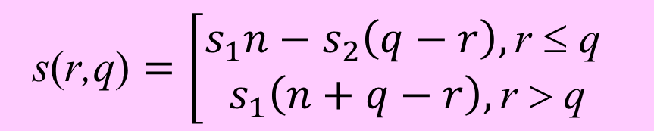
q~超额售票数量，r~订票不按时登机旅客数量，n~飞机容量，s₁~机票价格，s₂~补偿金额.
建模
r ≤ q
按时登机旅客数量 n+q– r ≥ n
n位旅客登机, 机票收入 s₁n
收益s₁n– s₂(q– r)
q– r位旅客得到补偿 s₂(q– r)
r > q
按时登机旅客数量n+q– r < n
收益s₁(n+q– r)
对于超额售票q、订票不按时登机旅客数量r的航班
$$\text{s}\text{(}\text{r}\text{,}\text{q}\text{)}=\left[\begin{aligned}s_{1}n−s_{2}\left(q−r\right),\text{r} \text{≤} \text{q} \\ s_{1}\left(n+q−r\right),\text{r} \text{>} \text{q} \end{aligned}\right.$$
航空公司收益

Slide 24
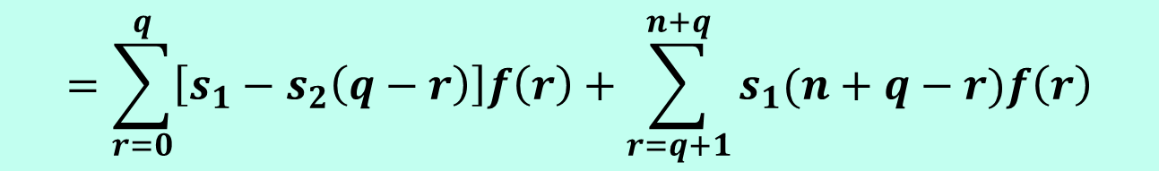
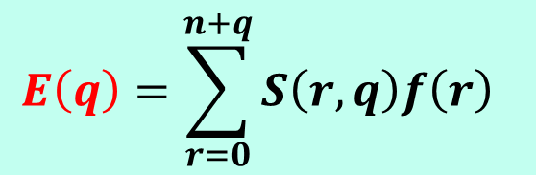
p ~每位订票旅客不按时登机的概率，且他们是否按时登机相互独立.
建模
f(r) ~已订票的n+q位旅客中有r位不按时登机的概率.
$${\text{f}\text{(}\text{r}\text{)}=C}_{n+q}^{r}p^{r}(1−p)^{n+q−r}, r=0,1,…,n+q$$
二项分布
$$E\left(q\right)=\sum_{r=0}^{n+q}{S\left(r,q\right)f\left(r\right) }$$
航班的平均收益
$$=\sum_{r=0}^{q}{\left[s_{1}−s_{2}\left(q−r\right)\right]f\left(r\right)+\sum_{r=q+1}^{n+q}{s_{1}(n+q−r)f\left(r\right)}}$$
已知s₁, s₂, n, p, 求超额售票数量q使平均收益E(q)最大.

Slide 25
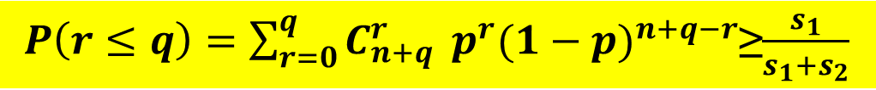
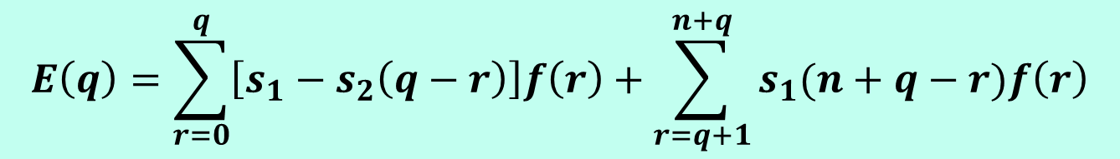
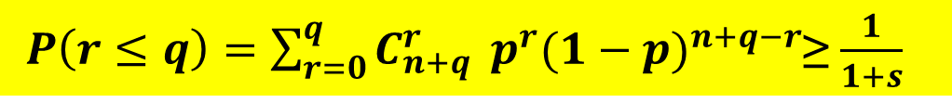
求解
$$E\left(q\right)=\sum_{r=0}^{q}{\left[s_{1}−s_{2}\left(q−r\right)\right]f\left(r\right)+\sum_{r=q+1}^{n+q}{s_{1}(n+q−r)f\left(r\right)}}$$
类似离散型需求的报童售报模型
不等式
$P\left(r≤q\right)=\sum_{r=0}^{q}{C_{n+q}^{r} }p^{r}(1−p)^{n+q−r}$≥$\frac{s_{1}}{s_{1}+s_{2}}$
成立的最小q使E(q)达到最大.
s=s₂/s₁ ~ 补偿金额s₂与机票价格s₁之比,
$P\left(r≤q\right)=\sum_{r=0}^{q}{C_{n+q}^{r} }p^{r}(1−p)^{n+q−r}$≥ $\frac{1}{1+s}$

Slide 26

求解
$P\left(r≤q\right)=\sum_{r=0}^{q}{C_{n+q}^{r} }p^{r}(1−p)^{n+q−r}$≥ $\frac{1}{1+s}$
飞机容量n=300，每位订票旅客不按时登机的概率p=0.05，补偿金额与机票价格之比s=1/2.
利用Matlab软件逆二项分布函数命令
x = binoinv (y, n, p)
代入数据：y=1/(1+s)=2/3, n=300+q, p=0.05.
从q=1开始运行程序直到 x=q为止
q=17
超额售票数量17张公司平均收益E(q)最大.

Slide 27
求解
$P\left(r≤q\right)=\sum_{r=0}^{q}{C_{n+q}^{r} }p^{r}(1−p)^{n+q−r}$≥ $\frac{1}{1+s}$
在平均收益最大的目标下，对于固定飞机容量n，影响超额售票数量q的参数只有p和s.
平均收益最大的超额售票数量 q( n=300)
 | s=1/3 | s=1/2 | s=1
p=0.01 | 4 | 4 | 3
p=0.03 | 11 | 10 | 9
p=0.05 | 18 | 17 | 16
当旅客不来登机的概率p变大时q增加；
当补偿金额(与机票价格相比)变大时q减少.

Slide 28
考虑社会声誉的超额售票模型
从维护社会声誉角度，应对因飞机满员而无法登机的旅客数量加以限制, 由于订票旅客按时登机的随机性, 所谓限制只能以概率表示.
P_{j}(q) ~ 因飞机满员无法登机旅客数量超过j人的概率
j可视为维护社会声誉的“门槛”, 限制P_{j}(q)不超过某个可以接受的数值α.
无法登机旅客数量超过j人
订票旅客不来登机的不超过q-(j+1)人
$P_{j}\left(q\right)=\sum_{r=0}^{q−(j+1)}{C_{n+q}^{r} }p^{r}(1−p)^{n+q−r}≤α$

Slide 29
考虑社会声誉的超额售票模型
因飞机满员无法登机旅客数量超过j人的概率P_{j}(q)
要求
$P_{j}\left(q\right)=\sum_{r=0}^{q−(j+1)}{C_{n+q}^{r} }p^{r}(1−p)^{n+q−r}≤α$
P_{j}(q)用Matlab二项分布函数命令 y = binocdf (x, n, p)计算，其中 x=q-(j+1)，y=P_{j}(q).
给定p, s, 先算出平均收益最大的超额售票数量q，再设定门槛j，计算P_{j}(q)，与可以接受的数值α比较，最后确定 q和 j.
当超额售票数量q变大时，门槛j应随之提高.

Slide 30
考虑社会声誉的超额售票模型
平均收益最大的超额售票数量 q ( n=300)
 | s=1/3 | s=1/2 | s=1
p=0.01 | 4 | 4 | 3
p=0.03 | 11 | 10 | 9
p=0.05 | 18 | 17 | 16
平均收益最大的P_{j}(q), 取j约为q的1/3
 | s=1/3 | s=1/2 | s=1
p=0.01, j=1 | 0.4131 | 0.4131 | 0.1932
p=0.03, j=3 | 0.2828 | 0.1767 | 0.0968
p=0.05, j=5 | 0.1931 | 0.1282 | 0.0791
P_{j}(q)与费用参数s无关，同一行中P_{j}(q)数值的变化是由q的不同所致.
p, j变大, 概率P_{j}(q) 减少；q变大, 概率P_{j}(q) 增加.

Slide 31
小结与评注
建立超额售票策略的经济收益最大与考虑社会声誉两个模型，应用时可将二者结合起来.
对于收益最大超额售票数量q和考虑社会声誉门槛j, 若无法登机旅客超过j人的概率P_{j}(q)太大,可以适当减小q, 牺牲收益来换取P_{j}(q)的降低.
订票乘客不按时登机的概率p对经济收益和社会声誉的影响较大, 需针对不同航班、不同时间(季节、假日等因素), 利用统计数据实时调整概率p,以提高模型的准确度.

Slide 32
8.4 作弊行为的调查与估计
社会调查中会遇到因涉及个人隐私或利害关系的敏感问题, 如是否考试作弊、赌博、偷税漏税等.
即使无记名调查也很难消除被调查者的顾虑, 极有可能拒绝应答或故意作出错误的回答, 使得调查结果存在很大的偏差.
以作弊行为 的调查和估计为例,讨论如何设计敏感问题的调查方案和建立数学模型 .

Slide 33
问题分析
调查目的是估计有过作弊行为的学生占多大比例,不涉及具体哪些学生有过作弊行为,调查方案应保护被调查者的隐私, 使被调查者能做出真实回答.
让被调查者从包含是否有过作弊行为的若干问题中随机地用 “是”或“否”回答其中某一问题.
调查者只知道对全部问题回答“是”的有多少人，回答“否”的有多少人，根本不了解被调查者回答的是哪一个具体问题.

Slide 34
正反问题选答的调查方案及数学模型
方案设计
以下两个正反问题供学生用是或否选答一个：
问题A. 你在考试中有过作弊行为, 是吗？
问题B. 你在考试中从未有过作弊行为, 是吗？
选答规则
举例
准备一套13张同一花色的扑克牌.
被调查者随机抽取一张,看后还原.
如果抽取的是不超过10的牌, 回答问题A.
如果抽取的是J,Q,K, 回答问题B.
每一学生选答问题A,B的概率为10/13, 3/13.

Slide 35
模型假设
调查共收回n张有效答卷, m张回答是, n-m张回答否, 比例m/n为每一学生回答是的概率.
每个被调查者选答问题A的概率P(A), 选答问题B的概率P(B), P(A)+P(B)=1.
被调查者对于选定的问题作真实回答——对A回
答是在选A学生中所占比例为作弊概率, 对B回答
否在选B学生中所占比例也为作弊概率.

Slide 36
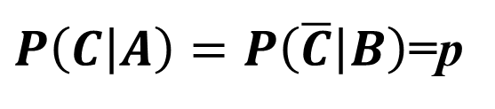
模型建立
事件A~选答问题A, 事件B~选答问题B.
事件C~回答是, 事件 ~回答否.
假设1: P(C)=m/n
假设2: P(B) =1−P(A)
$P\left(C | A\right)=P\left(\overline{C} | B\right)$=p
假设3: ~学生作弊概率
全概率公式
= pP(A) + (1-p)(1-P(A))
学生作弊概率

Slide 37
正反问题选答的调查方案及数学模型
学生作弊概率
P(C)=m/n~回答是的概率
P(A)~选答问题A的概率
算例 用抽扑克牌办法决定选答A或B, 在400张
有效答卷中有112张回答是.
P(C)=112/400, P(A)= 10/13
p=0.091
根据这个调查约9.1%的学生有过作弊行为.
1965年由美国统计学家Warner提出,称Warner模型.

Slide 38
模型分析
Warner模型
学生作弊概率
两种极端情况：
学生都作弊——对A都答是, 对B都答否.
m张答是的答卷都来自选答A
P(C)=P(A)
p=1
学生无人作弊——对A都答否, 对B都答是.
m张答是的答卷都来自选答B
P(C)=P(B)
p=0

Slide 39
模型分析
Warner模型
学生作弊概率
P(C)=m/n~回答是的概率
P(A)~选答问题A的概率
P(A) >1/2
选答A题比选答B题的人数多
P(C)↑ p↑
如何解释？
P(A) <1/2
选答A题比选答B题的人数少
P(C) ↑ p ↓

Slide 40
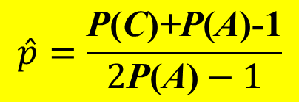
模型分析
概率统计观点
p~学生作弊概率的真值
$$\hat{p}=\frac{\text{P}\text{(}\text{C}\text{)}\text{+}\text{P}\text{(}\text{A}\text{)}\text{−1}}{2\text{P}\text{(}\text{A}\text{)}−1}$$
作弊概率估计值(随机变量)
是p的无偏估计.
——多次调查时平均值趋于真值.
被调查人数n越多, 方差越小,调查结果精度越高.
P(A)越接近1/2, 方差越大,调查结果精度越低.

Slide 41
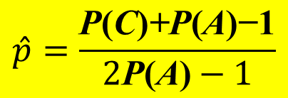
模型分析
$$\hat{p}=\frac{\text{P}\text{(}\text{C}\text{)}\text{+}\text{P}\text{(}\text{A}\text{)}\text{−1}}{2\text{P}\text{(}\text{A}\text{)}−1}$$
P(A)接近于1或0, 方差变小——但是让绝大多数人都回答问题A或B, 不利于调查的正常进行.
一般建议P(A)在0.7到0.8之间取值.
算例
n=400, P(C)=112/400, P(A)= 10/13
=0.091
标准差4.2%
有过作弊行为学生比例为9.1±8.4% (置信水平95%).

Slide 42
无关问题选答的调查方案及数学模型
Warner模型的缺陷
问题A与B为同一个敏感性问题.
选答问题A或B的人数比例不能等于或接近1/2.
Warner模型的改进——Simmons模型
选答的两个问题互不相关, 一个是要调查的敏感问题, 另一个是与调查无关的非敏感问题.
被调查者的合作态度得以提高.

Slide 43
方案设计与建模
Simmons模型
在学生作弊行为调查中问题A不变, 问题B设计为一个与A无关的问题.
问题A：你在考试中有过作弊行为吗？
问题B：你生日的月份是偶数吗？
选答规则与Warner模型相同
假设1, 2与Warner模型相同:
P(C)=m/n, P(B) =1−P(A)

Slide 44
方案设计与建模
Simmons模型
问题A：你在考试中有过作弊行为吗？
问题B：你生日的月份是偶数吗？
全概率公式
= ~学生作弊概率
=p₀ ~能够事先确定
问题B： p₀=1/2

Slide 45
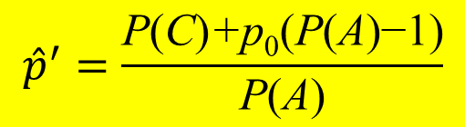

模型分析
概率统计观点
~学生作弊概率的真值
$${\hat{p}}^{′}=\frac{\text{P}\text{(}\text{C}\text{)}\text{+}\text{p}\text{0}\text{(}\text{P}\text{(}\text{A}\text{)}\text{−1)}}{\text{P}\text{(}\text{A}\text{)}}$$
作弊概率估计值(随机变量)
$${\hat{p}}^{′}$$
是p的无偏估计.
被调查人数n越多, 方差越小,调查结果精度越高.
P(A)越大, 方差越小——但是P(A)太大,让大多数人都回答问题A, 显然不合适.

Slide 46

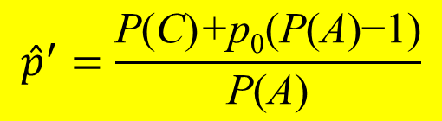
Simmons模型
$${\hat{p}}^{′}=\frac{\text{P}\text{(}\text{C}\text{)}\text{+}\text{p}\text{0}\text{(}\text{P}\text{(}\text{A}\text{)}\text{−1)}}{\text{P}\text{(}\text{A}\text{)}}$$
在400张有效答卷中有80张回答是, 选答问题规则与Warner模型相同.
算例
n=400, P(C)=80/400, P(A)= 10/13, p₀=1/2
$${\hat{p}}^{′}$$
=0.11
=0.026
有过作弊行为学生比例为11±5.2% (置信水平95%).

Slide 47
小结与评注
全概率公式是建立Warner模型和Simmons模型的基础.
Simmons模型需知道问题B回答“是”的概率p₀, 通常使p₀=1/2.
若Simmons模型的p₀未知, 如问题B: 你喜欢红色吗？需设计另外的调查方法.
Christofides模型 ~ 以回答数字的方法代替回答“是”或“否”.

Slide 48
8.5 轧钢中的浪费
背景
轧制钢材两道工序
粗轧(热轧) ~ 形成钢材的雏形
精轧(冷轧) ~ 得到钢材规定的长度
粗轧
粗轧钢材长度大于规定
切掉多余 部分
随机因素影响
精轧
钢材长度正态分布
粗轧钢材长度小于规定
均值可以调整
整根报废
方差由设备精度确定
问题：如何调整粗轧的均值，使精轧的浪费最小.

Slide 49
分析
设已知精轧后钢材的规定长度为 l， 粗轧后钢材长度的均方差为 σ.
记粗轧时可以调整的均值为 m，则粗轧得到的钢材长度为正态随机变量，记作 x~N(m, σ ²).
切掉多余部分的概率
p(概率密度)
整根报废的概率
P
P
P´
l
存在最佳的m使总的浪费最小
O
P´
m
m
x

Slide 50
建模
选择合适的目标函数
切掉多余部分的浪费
整根报废的浪费
总浪费 =
+
直接方法
粗轧一根钢材平均浪费长度
粗轧N根
成品材 PN根
总长度mN
成品材长度l PN
共浪费长度 mN-lPN

Slide 51
建模
选择合适的目标函数
粗轧一根钢材平均浪费长度
粗轧N根得成品材 PN根
得到一根成品材平均浪费长度
略去常数l, 记
更合适的目标函数
优化模型：已知l ,σ, 求m 使J(m) 最小.

Slide 52
求解
已知l ,σ, 求m 使J(m) 最小.
已知λ, 求 z 使J(z) 最小

Slide 53
求解
已知λ, 求 z 使J(z) 最小
J(z) 的最小值应满足方程
用MATLAB软件求出方程的根z，代入
得到m 的最优值.

Slide 54
例 设已知精轧后钢材的规定长度为 l=2(m), 粗轧后钢材长度的均方差为 σ=20(cm)，求粗轧时调整的均值m，使一根成品材的平均浪费长度最小.
解 λ=l/σ=10
用MATLAB作图求解
μ = λ – z=11.78
μ =m/σ
m= μσ=2.36(m)
平均浪费长度为0.45(m)
z= – 1.78

Slide 55
评注
模型假定: 粗轧钢材长度小于规定长度l→整根报废
改为新的假定(训练题5):
1.粗轧钢材长度在规定长度[l₁, l]内→降级使用
2.粗轧钢材长度小于规定长度l₁→整根报废
日常生产、生活中的类似问题：
在随机因素影响下过程有两种结果，其损失(或收益)各有不同，综合考虑来确定应采取的决策，在统计意义下使总损失最小(或总收益最大).

Slide 56
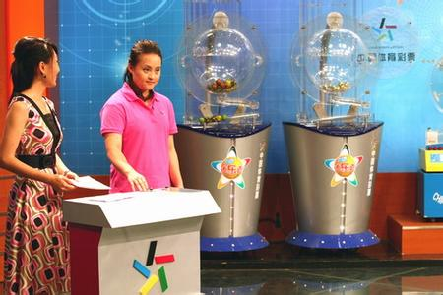
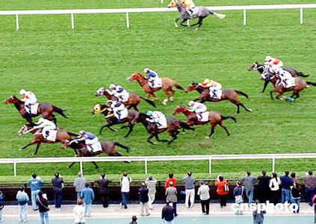


8.6 博彩中的数学
赌台
彩票
动物赛跑
体育竞猜
当前世界上博彩业的
4种主要经营方式

Slide 57

博彩中的数学
博彩起源于赌博, 后有人看出生财之道, 为赌客提供物质条件并居中抽头, 成为今天赌场的雏形.
随着赌博名声越来越坏, 人们为它找到了一个好听的名字——博彩.
博彩~对一个不确定的结果作出预测判断, 并以押上的钱来为自己的决策承担后果——博彩词典.
博彩三大要素：有赌注、有对手、碰运气.

Slide 58
博彩中的数学
我国目前只有一部分彩票发行和体育竞猜合法，在政府监督下由相关机构管理.
彩票与轮盘等赌台游戏的数学模型基本相同.
两种博彩方式的数学模型
轮盘~从玩家和庄家两方面介绍赌台中的建模.
球赛竞猜~研究开盘、下注以及收益中的模型.

Slide 59
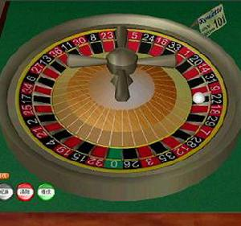
轮盘游戏中的数学
轮盘(roulette)由一个轮盘, 一个白色小球和一张赌桌构成.
美式轮盘有 38个沟槽, 编号1至36, 红、黑色各一半, 加上绿色沟槽0和00.
玩家对一个数字、数字组合、单双数字、红色或黑色下注; 庄家让转轮和小球按相反方向旋动.
以小球停在沟槽的数字或颜色与下注是否相同决定玩家输赢.

Slide 60
轮盘游戏中的数学
概率和赔率
轮盘有 38个沟槽 (1至36,红黑各半, 0和00).
玩家下注方式
玩家赢钱概率
真实赔率
对1至36一个数字下注
p=1/38
y=37(1赔37)
对红或黑一种颜色下注
p=18/38
y=1.11(1赔1.11)
玩家下注1元, 玩家赢(概率p)庄家赔y元；玩家输(概率1−p)失去下注的1元.
真实赔率(true odds) y
玩家庄家不赔不赚

Slide 61
轮盘游戏中的数学
概率和赔率
真实赔率y
玩家庄家不赔不赚
赌场老板不会以真实赔率y赔付给赢钱的赌客.
对一种游戏选择一个比y稍低一点的赔率赔付.
支付赔率 (payoff odds) x
对1至36一个数字下注
y=37(1赔37)
x=35(1赔35)
对红或黑一种颜色下注
y=1.11(1赔1.11)
x=1(1赔1)

Slide 62
玩家劣势和庄家优势
赌场上赌客总是要输的!
对一个数字下注1元, 玩家赢(p=1/38)庄家赔35元(赔率x=35); 玩家输失去下注的1元.
玩家多次下注的平均收益
输掉下注金额的5.26%
玩家劣势为5.26%
玩家期望收益
<0

Slide 63

玩家劣势和庄家优势
玩家的期望收益
对一种颜色下注(p=18/38, x=1)
EV₁= ─ 0.0526
玩家劣势仍是5.26%
庄家早就安排好的!
游戏有n种结果, p_{i} ,a_{i} ~出现结果i的概率, 收益.
玩家期望收益
<0
玩家劣势
$$\left|EV_{1}\right|$$
庄家的期望收益
EV₂= ─ EV₁
庄家优势EV₂

Slide 64
玩家的加倍下注策略
对一种颜色下注赔率x=1
玩家赢钱概率p=18/38=0.4737,输钱概率q=0.5263.
加倍下注策略~从最低金额1元开始下注,输了加倍下注, 再输再加倍, 直到赢了为止.
只要赢一次就把输全部捞回来, 而且净赚1元.
假定玩家有1万元，首次下注1元.
够他连输多少次？
1+2+2²+…+2¹²=2¹³−1=8191
13次!
连输13次的概率多大？
很小啊！

Slide 65
玩家的加倍下注策略
是稳赢不输的下注策略吗？
连输13次输掉8191元的概率
赢其中1次净赚1元的概率
=0.9997622
期望收益
结论：长期按照这种策略下注, 玩家还是会输的.
期望下注金额
每下注1元的期望收益
−0.9480/18.0087= −0.0526
与通常的下注方法相比, 没有占到任何便宜！

Slide 66
赌场游戏的设计方法和步骤
庄家设计游戏的要求
制定玩法、确定赔率、估计收益、规避风险．
1. 概率计算~游戏设计的基础
2. 赔率确定
真实赔率
y=(1-p)/p
根据y将支付赔率x调整到一个简单、合理的数值(一般取整数).
3. 庄家优势的调整
庄家优势
EV₂= -EV₁=1- (x+1)p
用降低或提高赔率x 的方法调整庄家优势.

Slide 67
赌场游戏的设计方法和步骤
4. 最低和最高下注额——限红——的设定
设定最低限红(兑换最小面额的筹码)
防止个别玩家零敲碎打地下注, 节约服务成本.
设定最高限红(如10万元的筹码)
防止个别财大气粗的玩家过分高额地下注, 给赌场带来瞬间的威胁.
鼓励财大气粗的土豪长期赌下去, 亿万财富早晚会落入赌场老板的囊中.

Slide 68
赌场的收益及其波动
赌场总的收益应加以控制.
收益太高监管部门会干预, 也不利于行业竞争.
收益太低会影响扣除税收、成本及慈善捐赠等支出后的利润.
下注1元的收益标准差
对一种颜色下注
x=1, p=18/38, EV₂=0.0526
SD₂=0.9986
对一个数字下注
x=35, p=1/38, EV₂=0.0526
SD₂=5.7628
n人次下注收益标准差
n很大！

Slide 69
体育竞猜中的数学
庄家(博彩公司)在比赛开始前组织玩家预测结局并下注, 结束后根据实际结果决定玩家的输赢.
玩家或庄家对比赛双方胜负的概率只能根据两队的实力、状态等因素做出大致估计.
竞猜对庄家技术水平、经营技巧和经验积累要求很高, 也给内行的玩家提供了赢钱的机会.
在博彩业中风险最大,也最容易产生职业赌客.

Slide 70
开盘、押注、玩家劣势和庄家优势
在A,B两队比赛前庄家为竞猜开盘——开出两队胜负的赔率, 让玩家押注.
开盘−160/+140
结果A胜B负
结果A负B胜
玩家押A队胜，赔率为1.6赔1,一注押160元.
玩家获赔100元 (押金退还)
玩家押金归庄家
玩家押B队胜,赔率为1赔1.4,一注押100元
玩家押金归庄家
玩家获赔140元(押金退还)
庄家预计A强(押多赔少)B弱(押少赔多)

Slide 71
开盘、押注、玩家劣势和庄家优势
开盘−160/+140
加线盘或独赢盘(不考虑平局或将平局归为弱队胜).
假定庄家估计强队A的胜率0.6
单位下注额的玩家劣势
押强队A胜的玩家期望收益
100×0.6−160×0.4= −4
4/160=2.5%
押弱队B胜的玩家期望收益
140×0.4−100×0.6= −4
4/100=4%
若押强队A胜和押弱队B胜的玩家数量相等, 单位下注额的整体庄家优势：
(4+4)/(160+100)=3.08%

Slide 72
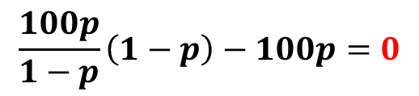
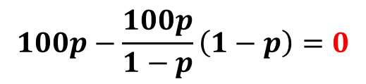
加线盘的设计方法和步骤
1. 估计获胜概率、开出公平盘
庄家组织专家(开盘手)估计强队A的胜率p.
p=0.6开盘 −150/+150
开盘
p=0.8开盘 −400/+400
押强队A胜的玩家劣势
$$100p−\frac{100p}{1−p}\left(1−p\right)=0$$
押弱队B胜的玩家劣势
$$\frac{100p}{1−p}\left(1−p\right)−100p=0$$
开盘的庄家优势也等于零——公平盘.

Slide 73
加线盘的设计方法和步骤
2. 调整公平盘、开出加线盘
庄家有利可图——在公平盘上加线.
p=0.6公平盘−150/+150
加线 −160/+140
公平盘
加线a, b (>0)
押强队A胜的玩家劣势=庄家优势=a(1−p)
押弱队B胜的玩家劣势=庄家优势=b(1−p)

Slide 74
3. 加线的调整
加线盘
庄家实际收益取决于多少玩家押强队A胜，多少玩家押弱队B胜，结果是A还是B胜.
n_{A}, n_{B} ~押强队A胜, 弱队B胜的玩家数量(每人一注)
结果A胜
庄家实际收益
玩家获赔100元
押金归庄家
结果B胜
庄家实际收益
押金归庄家
玩家获赔

Slide 75
3. 加线的调整
p=0.6, a=b=10
加线盘
−160/+140
庄家实际收益
V_{A}=100(n_{B}-n_{A})
 | n_{A} | n_{B} | 获胜队 | 庄家收益 | 注释
1 | 100 | 100 | A | 0
2 | 100 | 100 | B | 2000
3 | 150 | 50 | A | −10000 | 押A胜玩家多, 结果A胜
4 | 50 | 150 | A | 10000 | 押B胜玩家多, 结果A胜
5 | 150 | 50 | B | 17000 | 押A胜玩家多, 结果B胜
6 | 50 | 150 | B | −13000 | 押B胜玩家多, 结果B胜
n_{A}=n_{B}庄家不赔钱; n_{A}, n_{B}相差很大可能暴赢或暴输.
为规避风险庄家需密切关注玩家下注走势, 适时调整a,b使n_{A}, n_{B}尽量接近.

Slide 76
小结与评注
两种博彩均含三大要素又有明显区别
赌台游戏
专为赌博人为设置的赌局,需要一定的成本.
结果的概率可精确得到, 庄家和玩家不需要什么“技术”, 输赢完全碰运气.
体育竞猜
借用现实生活中不可预知又吸引眼球的事件开设的赌局, 成本很小.
结果的概率主要靠“技术”水平来估计,内行的庄家和玩家有一定优势.

Slide 77
小结与评注
庄家是从来不赌的！
赌场游戏表面上是玩家与庄家对赌, 玩家赢了向庄家讨取赔付, 输了下注额归庄家.
实际上无数的筹码从大多数玩家的口袋经庄家之手转入少数赢钱赌客的囊中, 庄家靠玩家对赌从中抽头牟利, 自己绝不涉赌.
体育竞猜中博彩公司为促成玩家的对赌,开盘后一再调整加线, 竭力均衡押注两队的玩家之间的角力, 让自己抽身而退.

Slide 78

8.7 钢琴销售的存贮策略
背景与问题
钢琴销售量很小, 商店库存量不大以免积压资金.
一家商店据经验估计,平均每周钢琴需求仅1架.
存贮策略：每周末检查库存量，仅当库存量为零时，才订购3架供下周销售；否则，不订购.
估计在这种策略下失去销售机会的概率有多大?
以及每周的平均销售量是多少?

Slide 79
问题分析
顾客到来相互独立, 需求量近似服从泊松分布, 其参数由需求均值每周1架确定, 由此计算需求概率.
存贮策略：周末库存量为零时订购3架 →周末库存量可能是0, 1, 2, 3，周初库存量可能是1, 2, 3.
用马氏链描述不同需求导致的周初库存状态的变化.
动态过程中每周销售量不同，失去销售机会 (需求超过库存) 的概率不同.
可按稳态情况 (时间充分长以后) 计算失去销售机会的概率和每周的平均销售量.

Slide 80
模型假设
钢琴每周需求量服从泊松分布，平均每周1架.
存贮策略：当周末库存量为零时，订购3架，周初到货；否则，不订购.
以每周初的库存量作为状态变量，状态转移具有无后效性.
在稳态情况下计算失去销售机会的概率和每周的平均销售量, 作为该存贮策略的评价指标.

Slide 81
模型建立
D_{n}~第n周需求量，均值为1的泊松分布
D_{n} 0 1 2 3 >3
P 0.368 0.368 0.184 0.061 0.019
S_{n}~第n周初库存量(状态变量 )
状态转移阵
状态转移规律
… …

Slide 82
模型建立
状态概率
马氏链的基本方程
已知初始状态，可预测第n周初库存量S_{n}=i 的概率
正则链
稳态概率分布 w 满足 wP=w
n→∞, 状态概率

Slide 83
模型求解
存贮策略的评价指标
1. 估计失去销售机会的概率
第n周失去销售机会的概率
n充分大时
0.105
D 0 1 2 3 >3
P 0.368 0.368 0.184 0.061 0.019
从长期看，失去销售机会的概率大约 10%.

Slide 84
模型求解
存贮策略的评价指标
2. 估计每周的平均销售量
每周平均需求量1架
第n周平均售量
需求不超过存量,需求被售
需求超过存量,存量被售
n充分大时
0.857
从长期看，每周的平均销售量为 0.857(架)
思考：为什么每周的平均销售量略小于平均需求量?

Slide 85
当平均需求在每周1 架)附近波动时，最终结果有多大变化。
敏感性分析
设D_{n}服从均值λ的泊松分布
状态转移阵
第n周(n充分大)失去销售机会的概率
λ
0.8
0.9
1.0
1.1
1.2
P
0.073
0.089
0.105
0.122
0.139
当平均需求(λ=1.0)增长(或减少)10%时，
失去销售机会的概率P将增长(或减少)约15% .

Slide 86
小结与评注
存贮策略(周末库存0则订购3架, 否则不订购)已定,计算两个指标(失去销售的概率和每周平均销售量).
对其他存贮策略(周末库存为0或1则订购使下周初库存为3架, 否则不订购), 讨论这两个指标(复习题).
关键是在无后效性的前提下恰当地定义系统的状态变量 (本例是每周初的库存量).
动态随机存贮策略是马氏链的典型应用.

Slide 87
8.8 基因遗传
生物的外部表征由内部相应的基因决定.
背景
基因分优势基因d 和劣势基因r 两种.
完全优势基因遗传
每种外部表征由两个基因决定, 每个基因
可以是d, r 中的任一个. 形成3种基因类型：
dd ~ 优种D, dr ~ 混种H, rr ~ 劣种R.
基因类型为优种和混种, 外部表征呈优势；
基因类型为劣种, 外部表征呈劣势.
生物繁殖时后代随机地（等概率地）继承
父、母的各一个基因，形成它的两个基因.
父母的基因类型决定后代基因类型的概率.

Slide 88
完全优势基因遗传
3种基因类型：dd~优种D, dr~混种H, rr~劣种R
父母基因类型决定后代各种基因类型的概率
父母基因类型组合
DD
RR
DH
DR
HH
HR
后代各种
基因类型
的概率
D
1
0
1/2
0
1/4
0
H
0
0
1/2
1
1/2
1/2
R
0
1
0
0
1/4
1/2
P(D⏐DH)=P(dd⏐dd,dr)=P(d⏐dd)P(d⏐dr)
=1×1/2=1/2
P(R⏐HH)=P(rr⏐dr,dr)=P(r⏐dr)P(r⏐dr)
=1/2×1/2=1/4

Slide 89
以马氏链为工具讨论混种繁殖、优种繁殖 、近亲繁殖 3个基因遗传模型.
基因遗传
混种繁殖
马氏链的状态由基因类型定义：
i=1 ~ 优种D , i=2 ~ 混种H, i=3 ~ 劣种R.
繁殖过程中用一混种与一个个体交配, 所得后代仍用混种交配, 如此继续.
父母基因类型 |  | DH | HH | HR
后代基因类型 | D | 1/2 | 1/4 | 0
 | H | 1/2 | 1/2 | 1/2
 | R | 0 | 1/4 | 1/2
状态转移概率矩阵
p_{ij}~从状态i转移到j的概率

Slide 90
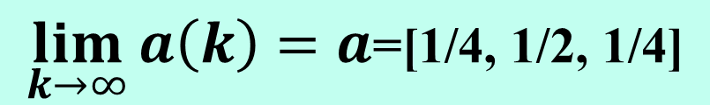

a(k)=[a₁(k), a₂(k), a₃(k)]~状态概率(第k代个体具有第i 种基因类型的概率).
混种繁殖
$$a\left(k+1\right)={a\left(k\right)P}$$
初始时混种与优种交配：a(0)=[1,0,0]
k | 0 | 1 | 2 | 3 | 4 | 5 | … | ∞
a₁(k) | 1 | 1/2 | 3/8 | 5/16 | 9/32 | 17/64 | … | 1/4
a₂(k) | 0 | 1/2 | 1/2 | 1/2 | 1/2 | 1/2 | … | 1/2
a₃(k) | 0 | 0 | 1/8 | 3/16 | 7/32 | 15/64 | … | 1/4
$$\lim_{k→∞}{a\left(k\right)=a\text{=[1/4, 1/2,} \text{1/4]}}$$
多代繁殖后, 优种、混种、劣种的比例接近1:2:1.

Slide 91

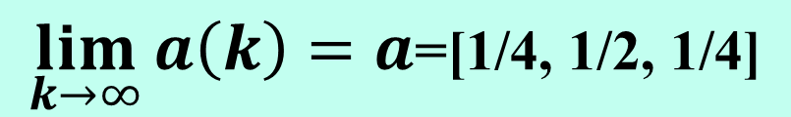
混种繁殖
初始时混种与混种交配：a(0)=[0,1,0]
混种与劣种交配：a(0)=[0,0,1].
与a(0)=[1,0,0]的结果相同.
$$\lim_{k→∞}{a\left(k\right)=a\text{=[1/4, 1/2,} \text{1/4]}}$$
容易检验
P²>0
马氏链是正则链
稳态概率可由 解出
$$a={aP}$$
a=[1/4, 1/2, 1/4]

Slide 92
优种繁殖
繁殖过程中用一优种与一个个体交配, 所得后代仍用优种交配, 如此继续.
马氏链状态和状态概率定义与混种繁殖相同.
父母基因类型 |  | DD | DH | DR
后代基因类型 | D | 1 | 1/2 | 0
 | H | 0 | 1/2 | 1
 | R | 0 | 0 | 0
转移概率矩阵

Slide 93
优种繁殖
吸收链的转移矩阵
R中有非零元素
I 0
R Q
马氏链是吸收链,
优种dd (i=1) 是吸收态.
多代繁殖后, 都趋向于优种.
农业、畜牧业生产中纯种(优种或劣种)的抗病性等品质不如混种.
混种繁殖比优种繁殖的效果好.

Slide 94
在一对父母的大量后代中, 雄雌随机配对繁殖，讨论一系列后代的基因类型的演变过程。
近亲繁殖
马氏链模型
状态定义为配对的基因类型组合
X_{n}=1,2,3,4,5,6~配对基因组合为DD,RR,DH,DR,HH,HR
状态转移概率

Slide 95
近亲繁殖
状态1(DD), 2(RR)是吸收态，马氏链是吸收链——不论初始如何，经若干代近亲繁殖，将全变为优种或劣种.
I
0
R
Q
计算从任一非吸收态出发，平均经过几代被吸收态吸收.
纯种(优种和劣种)的某些品质不如混种，近亲繁殖下大约5~6代就需重新选种.

Slide 96
小结与评注
马氏链模型在经济、社会、生态、遗传等许多领域有着广泛应用.
恰当地定义状态和状态概率, 并构造转移概率矩阵是建立马氏链模型的关键.
状态转移无后效性是马氏链模型的先决条件.
有的随机转移过程粗看不具无后效性, 但通过扩充状态能改变其性质, 仍然可以构建马氏链模型.

Slide 97
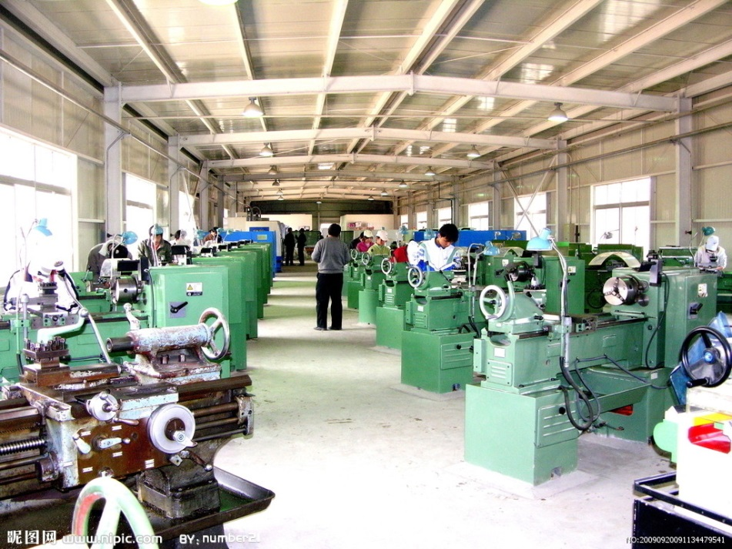
8.9 自动化车床管理
全国大学生数学建模竞赛1999年A 题
以发表在《数学的实践与认识》2000年第1期上参赛学生的优秀论文和评述文章为材料, 加以整理和归纳, 介绍建模的全过程.

Slide 98
问题
一道工序用自动化车床连续加工某种零件,由于刀具损坏等原因该工序会出现故障, 其中刀具损坏故障占95%, 其它故障仅占5%. 工序出现故障是完全随机的, 假定在生产任一零件时出现故障的机会均相同.工作人员通过检查零件来确定工序是否出现故障.
现积累有100 次刀具故障记录, 故障出现时该刀具完成的零件数如附表. 现计划在刀具加工一定件数后定期更换新刀具.

Slide 99

问题
已知生产工序的费用参数如下:
故障时产出的零件损失费用f = 200元/件;
进行检查的费用t= 10元/次;
发现故障进行调节使恢复正常的平均费用d = 3000元/次(包括刀具费) ;
未发现故障时更换一把新刀具的费用k= 1000元/次.
1) 假定工序故障时产出的零件均为不合格品,正常时产出的零件均为合格品,试对该工序设计效益最好的检查间隔(生产多少零件检查一次)和刀具更换策略.

Slide 100
问题
2) 如果该工序正常时产出的零件不全是合格品, 有2%为不合格品; 而工序故障时产出的零件有40%为合格品, 60%为不合格品. 工序正常而误认有故障停机产生的损失费用为1500元/次. 对该工序设计效益最好的检查间隔和刀具更换策略.
3) 在2) 的情况, 可否改进检查方式获得更高的效益.
附: 100次刀具故障记录(完成的零件数): 459 362 624 542 509 584 433 748 815 505 … （从略）

Slide 101
问题分析
生产过程中需通过对零件的及时检查发现设备(如本题的刀具)运行的故障, 加以维修或更换.
由于刀具寿命有限, 运行一定时间即使未出现故障也进行预防性更换, 以减少带故障运行的损失.
刀具的检查和更换策略：
确定检查间隔(以生产的零件数计量), 每次检查时若发现故障立即更换刀具.
确定更换周期, 到期即便刀具运行正常也需更换. 更换周期是检查间隔的整数倍。

Slide 102
问题分析
问题1要求：设计效益最好的检查间隔 (生产多少零件检查一次) 和刀具更换策略.
题目给出检查、更换、零件损失等费用, 且刀具发生故障是随机的，所以用每生产一个零件总费用的期望值最小为目标.
首先需根据题目给出的刀具故障记录, 找出刀具刀具寿命 (无故障时间)的概率分布(以故障出现时完成的零件数计量) .

Slide 103
问题分析
题目有两个附加内容
一. 其它故障的影响
“工序会出现故障, 其中刀具损坏故障占95%, 其它故障仅占5%.”
二. 零件检查存在误判的影响
“工序正常时产出的零件不全是合格品, 有2%为不合格品; 而工序故障时产出的零件有40%为合格品, 60%为不合格品. ”
这两种情况增加了建模的复杂性.

Slide 104
建模准备
对“100次刀具故障记录(完成的零件数): 459 362 624 542 509 584 433 …”作直方图.
近似于正态分布, 均值μ=600, 均方差σ=196.
经统计检验, 刀具寿命 (无故障时间) 服从正态分布N(μ,σ²).
检查间隔、更换周期、刀具寿命均以故障出现时完成的零件数计量.

Slide 105
模型假设
1. n~检查间隔, m~更换周期, s~检查次数, m=sn.
2. 检查发现零件不合格, 判断刀具故障, 立即更换.
3. 检查间隔很短(相对于刀具寿命), 认为在相邻两
次检查之间每个零件出现故障是等概率的.
4. 刀具寿命X~N(600, 196²), F(x), f(x)~分布,密度函数.
5. 检查费t=10元/次, 预防更换刀具费k=1000元/次,
不合格零件损失费f = 200元/件, 发现故障更换刀
具并恢复生产费d = 3000元/次.

Slide 106
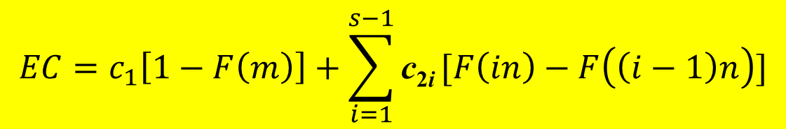
基本模型
检查费t, 预防更换费k,损失费f , 恢复生产费d .
计算一个更换周期m的平均费用EC (检查间隔n)
刀具寿命超过m的预防更换费:
概率1-F(m)
c₁= (s-1)t+k
(刀具更换前检查s-1次)
概率
F(in)-F((i-1)n)
第i次检查发现故障更换费(i=1,…, s-1):
c_{2i}= it+d+f(n+1)/2
(第i-1到第i次检查中平均生产(n+1)/2不合格零件)
$$EC=c_{1}\left[1−F\left(m\right)\right]+\sum_{i=1}^{s−1}{\text{c}\text{2}\text{i}}[F\left(in\right)−F\left(\left(i−1\right)n\right)]$$

Slide 107
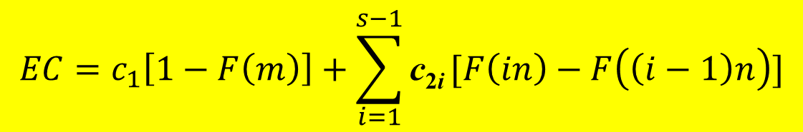
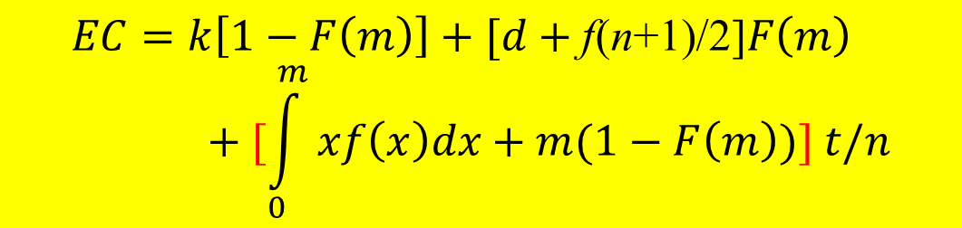
基本模型
c₁= (s-1)t+k
c_{2i}= it+d+f(n+1)/2
$$EC=c_{1}\left[1−F\left(m\right)\right]+\sum_{i=1}^{s−1}{\text{c}\text{2}\text{i}}[F\left(in\right)−F\left(\left(i−1\right)n\right)]$$
用f(x)将和式化为积分(x= in), 整理取近似
$$EC=k\left[1−F\left(m\right)\right]+[d+\text{f}\text{(}\text{n}\text{+1)/2]}F\left(m\right)+[\int_{0}^{m}{xf\left(x\right)dx+m(1−F\left(m\right))] t/n}$$
分部积分

Slide 108
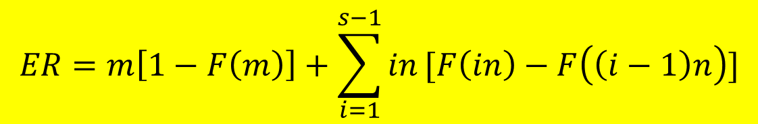
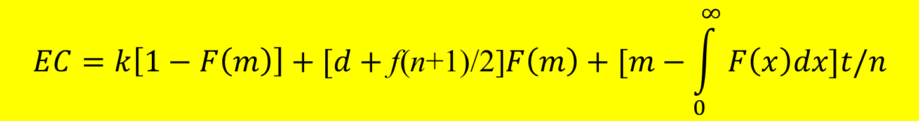
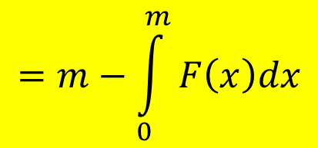
基本模型
一个更换周期m的平均费用EC
$$EC=k\left[1−F\left(m\right)\right]+[d+\text{f}\text{(}\text{n}\text{+1)/2]}F\left(m\right)+[m−\int_{0}^{∞}{F\left(x\right)dx]t/n}$$
计算一个更换周期m生产零件的平均数量ER
$$ER=m\left[1−F\left(m\right)\right]+\sum_{i=1}^{s−1}{in}[F\left(in\right)−F\left(\left(i−1\right)n\right)]$$
$$=m−\int_{0}^{m}{F\left(x\right)dx}$$
计算一个周期m中生产一个零件的平均费用
EL=EC/ER
确定检查间隔n和更换周期m使EL最小.

Slide 109
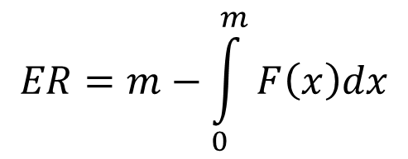
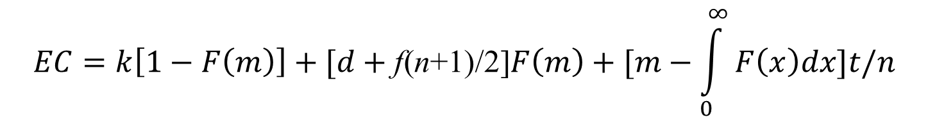
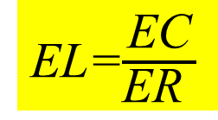
模型求解
$$EC=k\left[1−F\left(m\right)\right]+[d+\text{f}\text{(}\text{n}\text{+1)/2]}F\left(m\right)+[m−\int_{0}^{∞}{F\left(x\right)dx]t/n}$$
$$ER=m−\int_{0}^{m}{F\left(x\right)dx}$$
EL=$\frac{\text{EC}}{\text{ER} }$
确定检查间隔n和更换周期m使EL最小.
搜索法 ~ 设定一系列的 n, s, m=sn, 计算EL,
选出使EL最小的一组解.
n=18, s=20, m=360
n=18, s=19, m=342

Slide 110
其它故障的影响
零件检查只能发现工序故障
工序故障中刀具故障占95%, 其它故障占5%.
p ~刀具故障率, q ~其它故障率
p:q=95:5
刀具故障μ=600
p=1/μ=1/600
q= (5/95)p=1/11400
假定出现其它故障相互独立
生产第j个零件出现其它故障的概率
P_{j}=(1-q)^{j-1}q (j=1,2,…, m-1), P_{m}=(1-q)^{m-1}

Slide 111
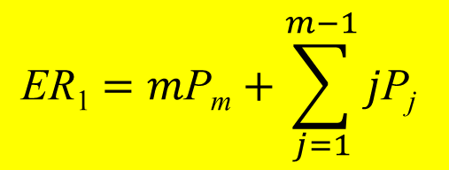
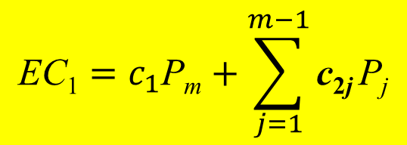
其它故障的影响
生产第j个零件出现其它故障概率P_{j}
P_{j}=(1-q)^{j-1}q (j=1,2,…, m-1), P_{m}=(1-q)^{m-1}
EC₁~其它故障下一个周期m的平均费用
ER₁~其它故障下一个周期m的平均产量
c₁= (s-1)t+k
c_{2j}= [j/n]t+d+f(n+1)/2
$$\text{EC}\text{1}=c_{1}\text{P}\text{m}+\sum_{j=1}^{m−1}{\text{c}\text{2}\text{j}}\text{P}\text{j}$$
$$\text{ER}\text{1}=m\text{P}\text{m}+\sum_{j=1}^{m−1}{j\text{P}\text{j} }$$

Slide 112
其它故障的影响
工序故障:刀具故障, 其它故障
C₂~工序故障下一个周期m的平均费用
R₂~工序故障下一个周期m的平均产量
一个周期m中生产一个零件的平均费用
L₂ =C₂/R₂
权重λ=0.9——刀具故障和其它故障出现比例.
结果与基本模型EL=EC/ER相差不大.

Slide 113
零件检查存在误判的影响
出现两种误判对基本模型(只考虑刀具故障)的修改
刀具正常时有2%零件不合格,若正好查到不合格品,误判刀具故障导致停机, 损失费1500元/次.
检查间隔内生产每个零件的刀具故障率p=1/600
每次检查时(检查间隔n)刀具正常的概率 (1-p)^{n}
误判停机的损失费c₃ =0.02×1500×(1-p)^{n}=30(1-p)^{n}
基本模型c₁, c_{2i}中检查费t
t+c₃

Slide 114
零件检查存在误判的影响
出现两种误判对基本模型(只考虑刀具故障)的修改
刀具故障时有40%合格, 若正好查到合格品, 误
判刀具正常继续生产, 导致不合格品数量增加.
不合格品数量近似增加 n×0.4/(1-0.4)=2n/3
基本模型c_{2i}中零件损失费 f(n+1)/2
f [(n+1)/2+2n/3]

Slide 115
模型改进
刀具寿命服从正态分布, 新刀具故障概率小, 运行过程中故障概率逐渐变大.
为降低检查费用应该让检查间隔先大后小.
根据“每个检查间隔内刀具发生故障概率相等”的原则确定一系列检查点.
将检查间隔视为零件数的函数n(x), 以费用函数最小为目标, 建立泛函极值的优化模型.

Slide 116
小结与评注
生产过程中零部件的检查间隔和更换周期由各种费用的构成比例及零部件的寿命分布决定.
本题基本模型中刀具平均寿命μ=600, 检查间隔n=18, 更换周期m=360.
预防性更换时刀具大都未出现故障.
为什么？
刀具故障不合格零件损失费f = 200元/件, 预防更换刀具费k=1000元, 发现故障更换刀具费d = 3000元
与更换费k,d 相比, 损失费f 过大！

